Slide 1
Департамент образования мэрии города Ярославля МОУ «Городской центр развития образования» Муниципальный ресурсный центр «Педагог для всех»
«Здоровосберегающие технологии и психологическое обеспечение здоровья участников образовательного процесса»
Авторы:
Старший воспитатель Хренова Дарья Сергеевна
Старший воспитатель Козорез Елена Николаевна
Учитель-дефектолог Макарова Анна Алексеевна
Педагог-психолог Старикова Наталия Анатольевна
МДОУ «Детский сад №126»

Slide 2
«Человек есть единственная в высочайшей степени
саморегулирующаяся, восстанавливающаяся,
поправляющая и даже совершенствующая система» И.П.Павлов
Здоровьесберегающие технологии в ДОУ –
это система мер, включающая взаимосвязь и взаимодействие факторов образовательной
среды, направленных на сохранение
и укрепление здоровья участников
образовательного процесса.

Slide 4
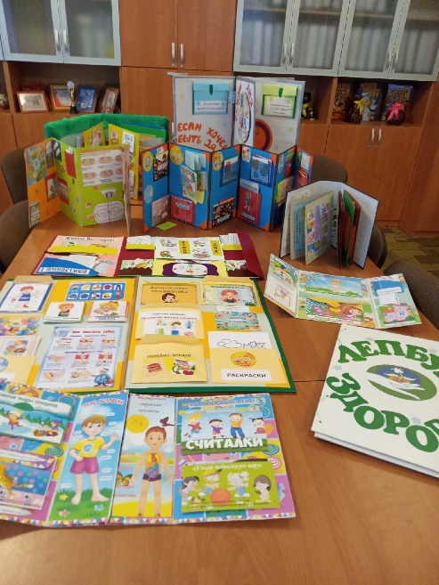
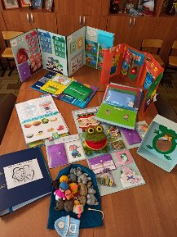
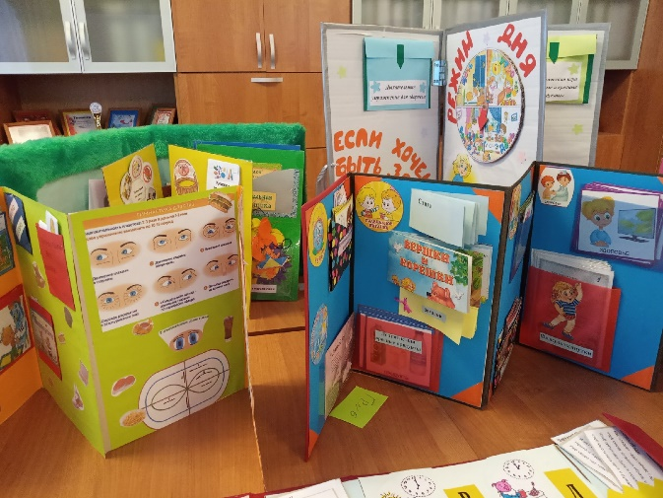

Slide 5
Проектная деятельность

Slide 6
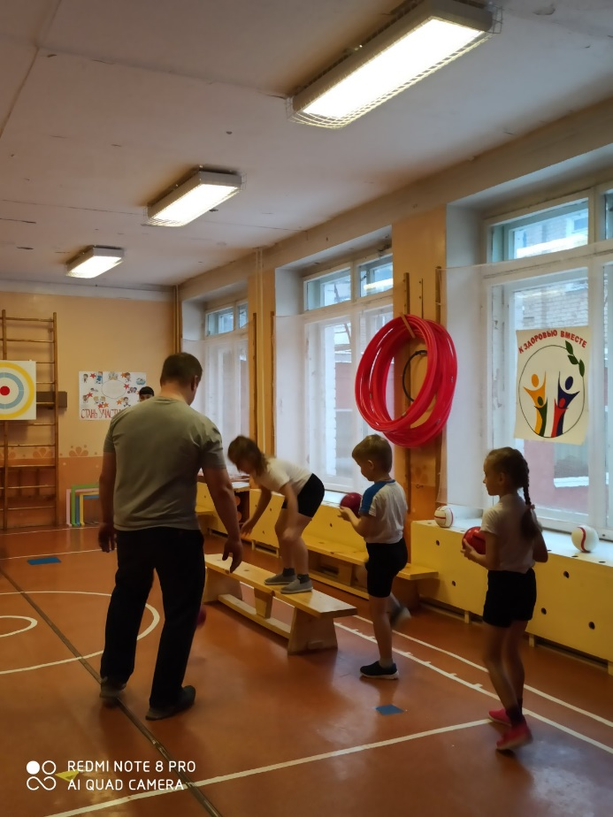
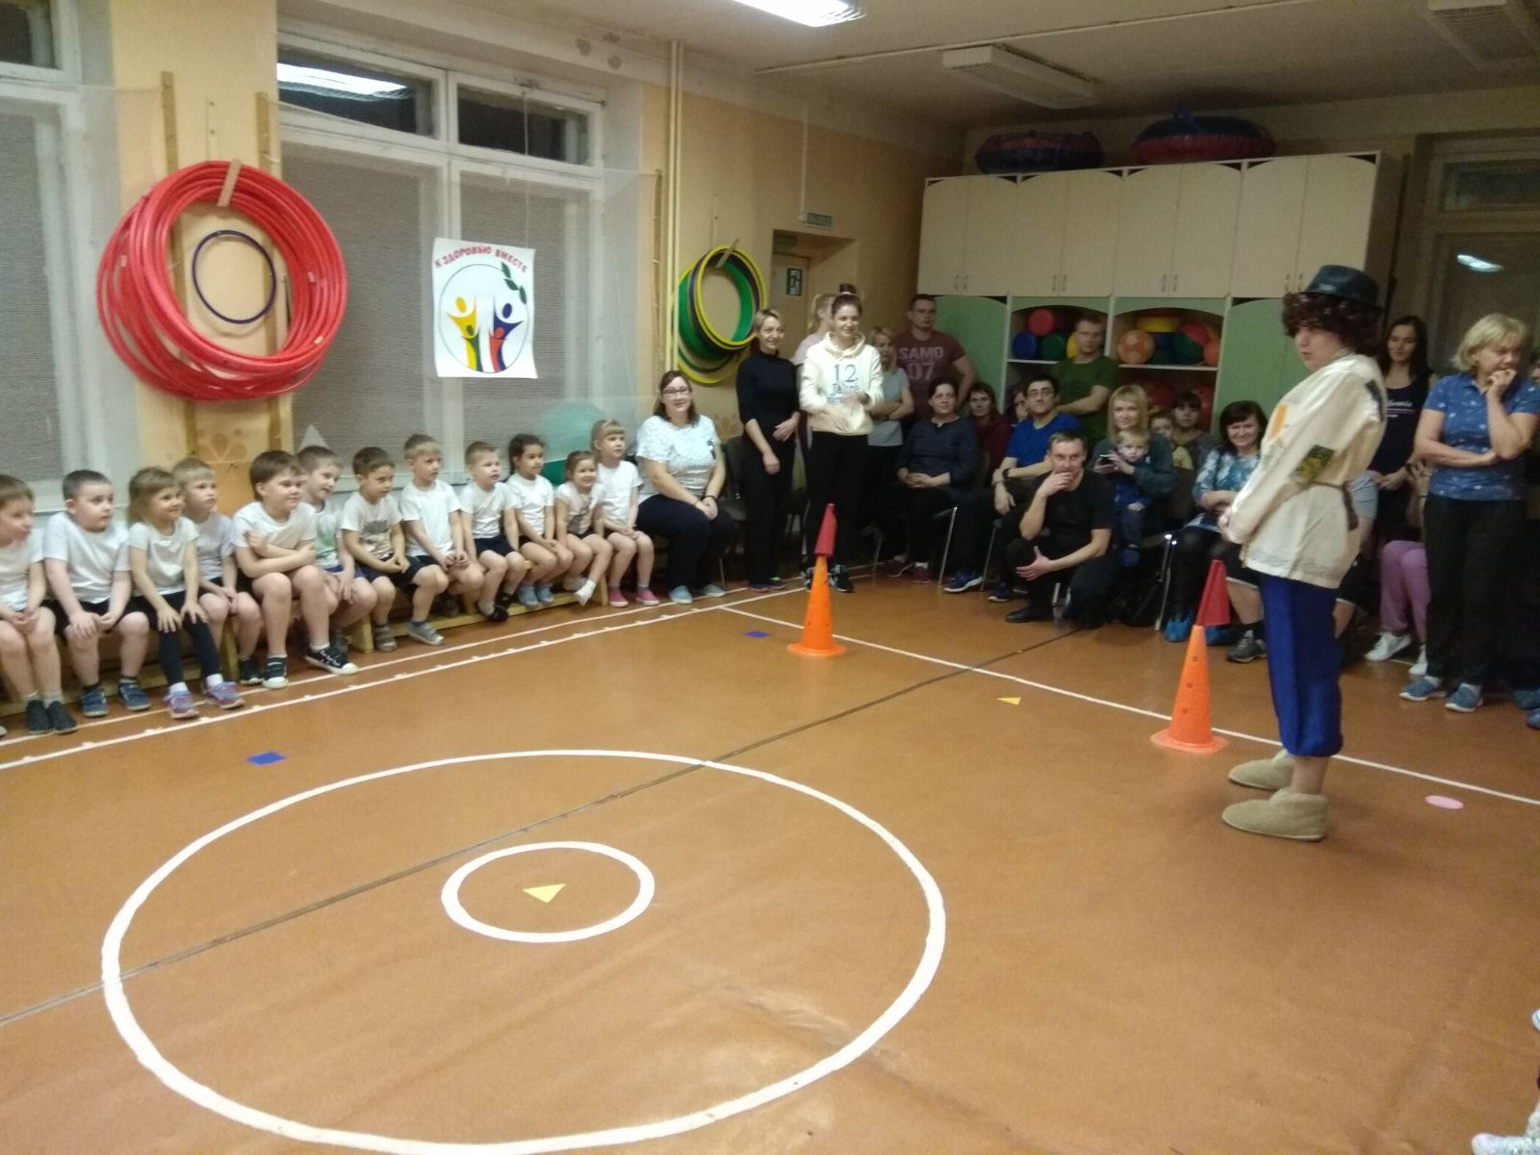
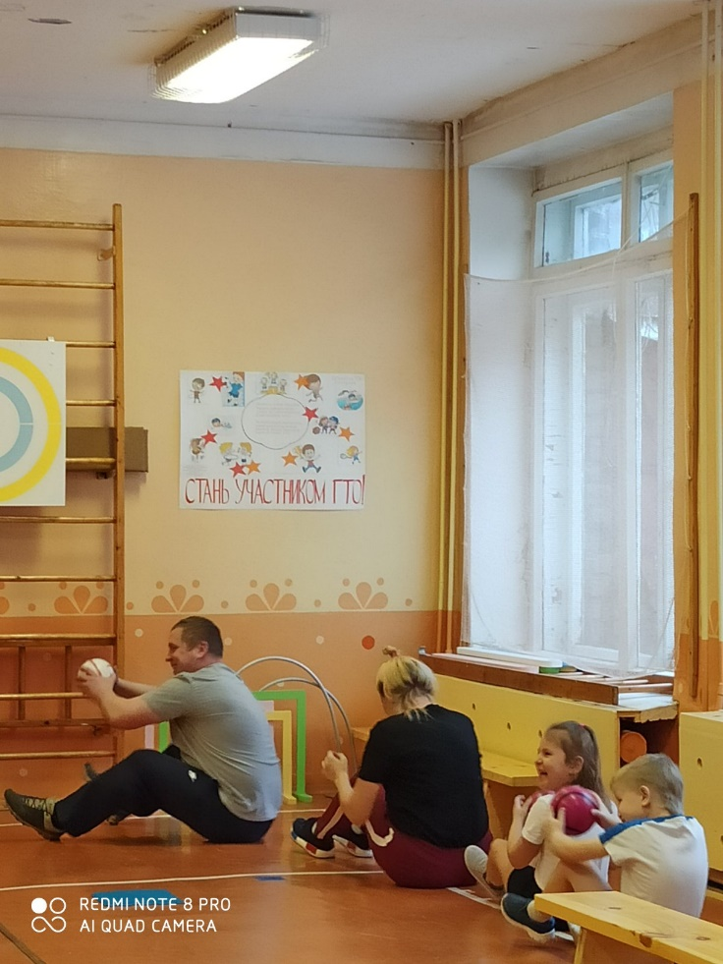
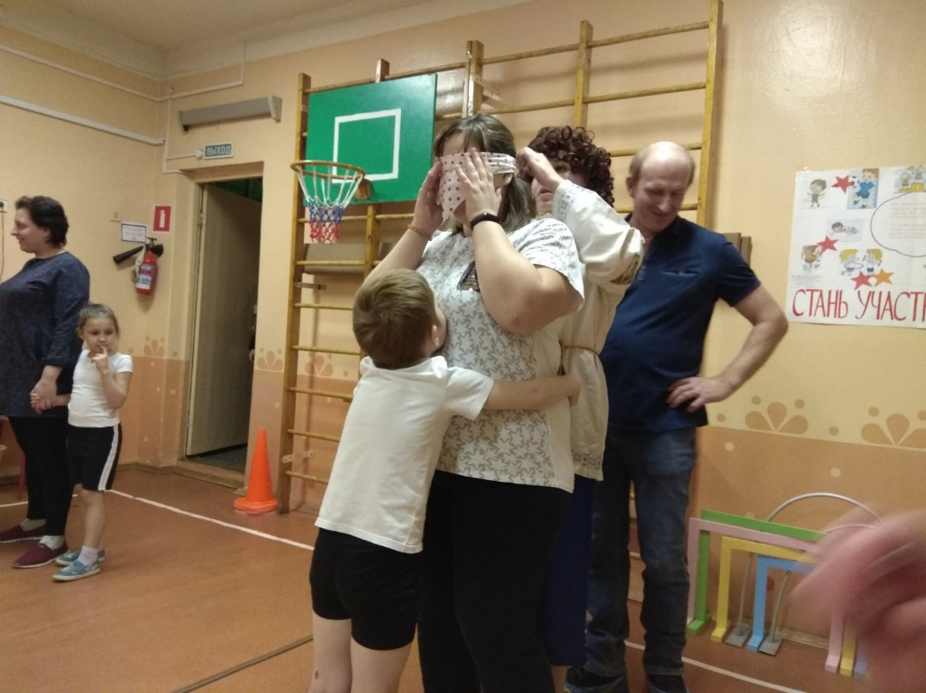
Открытые занятия

Slide 7
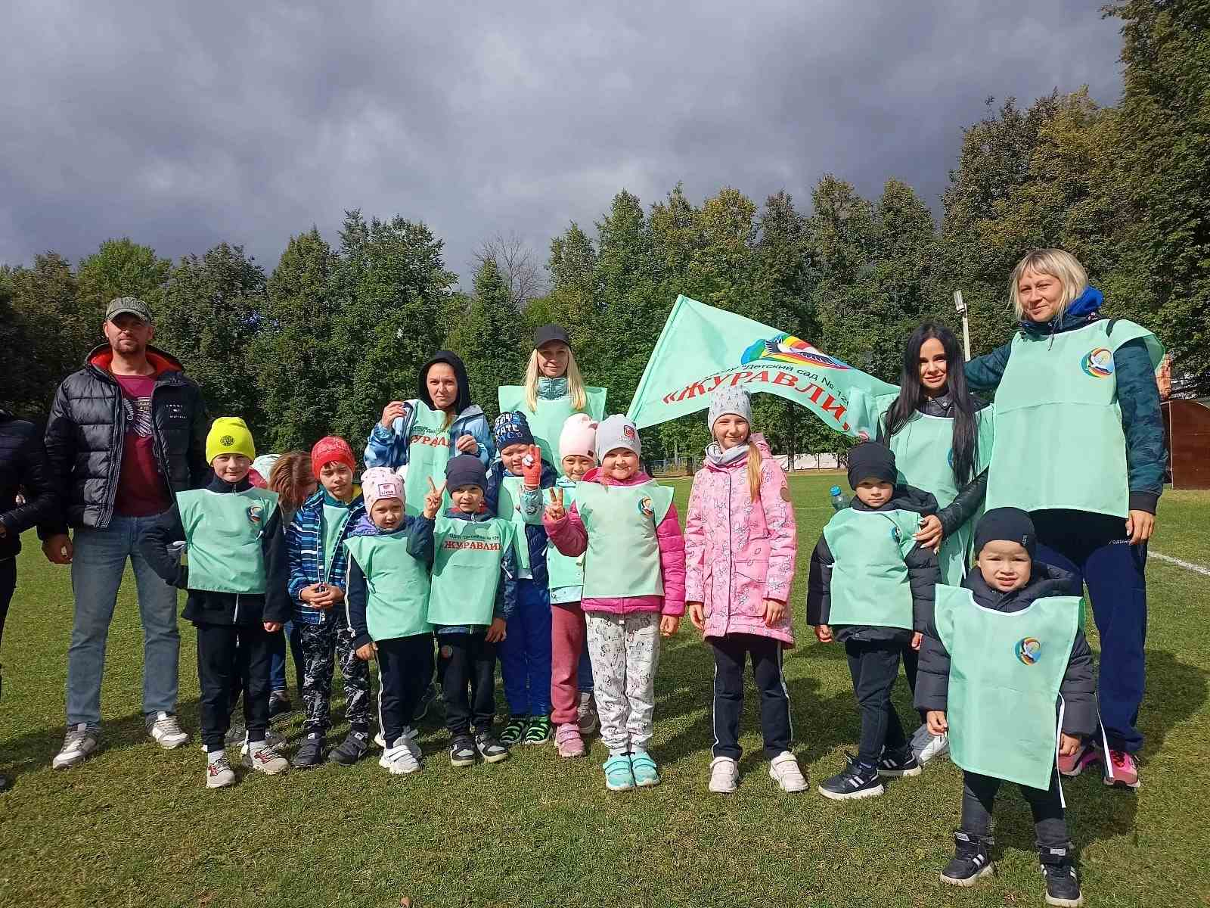
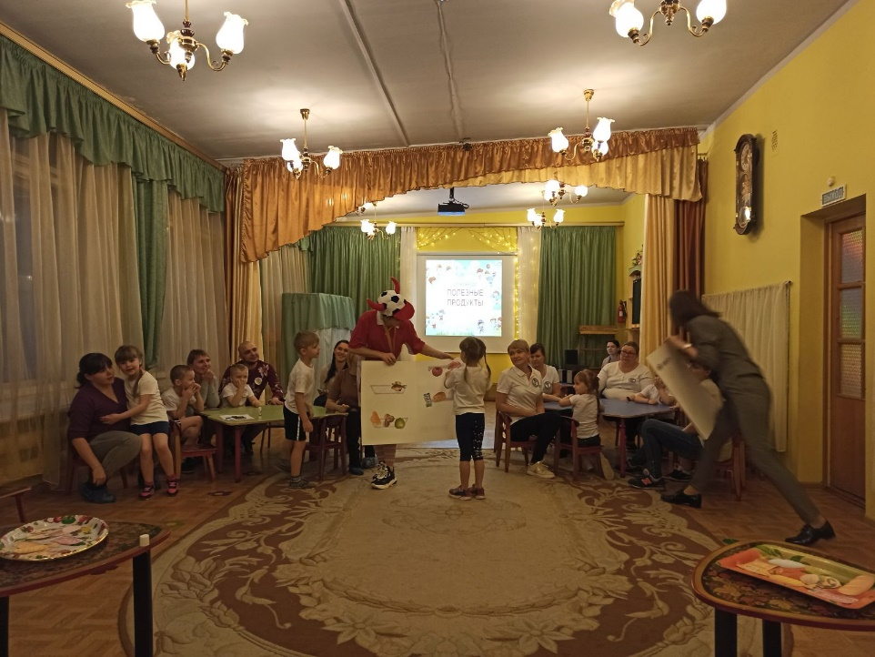
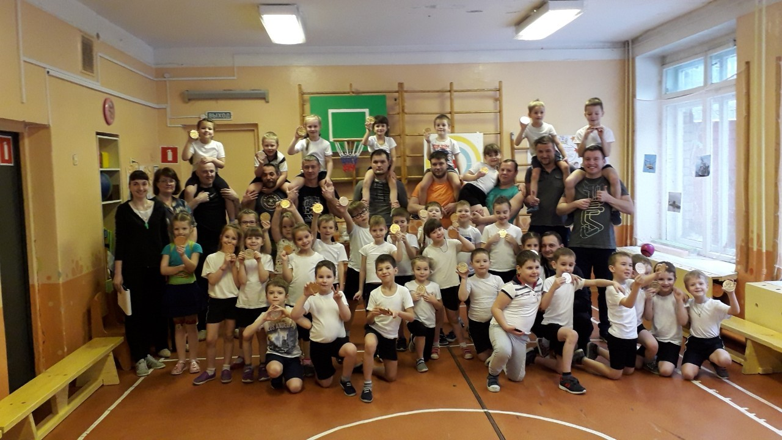
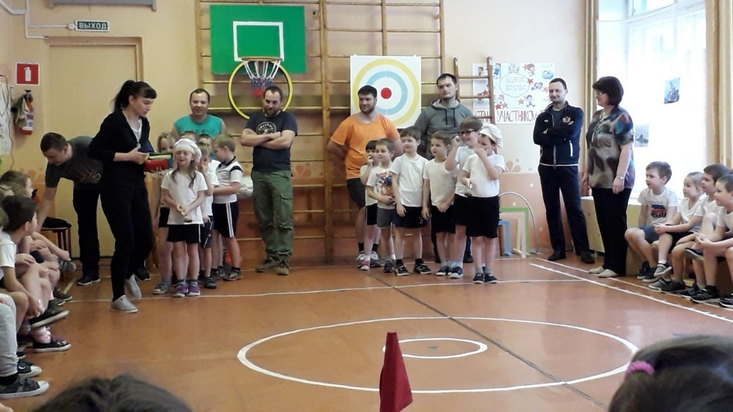
Совместные мероприятия с родителями

Slide 8
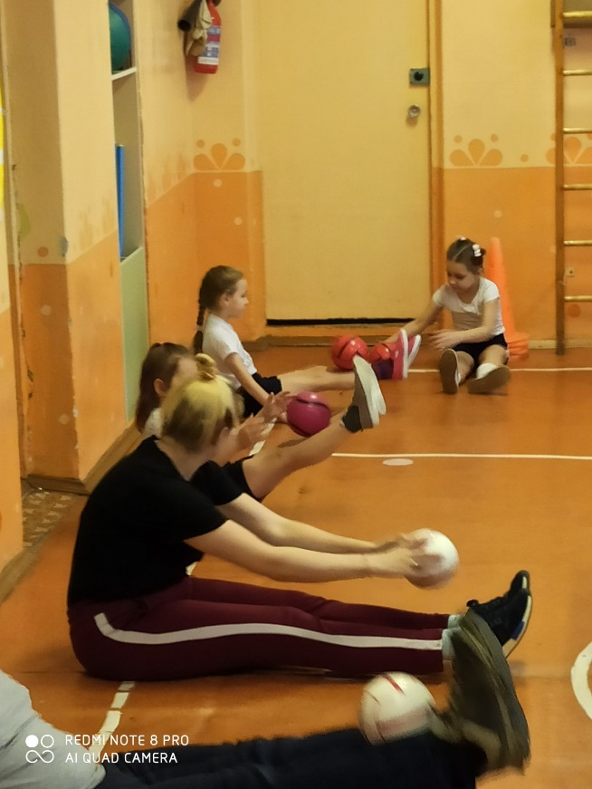
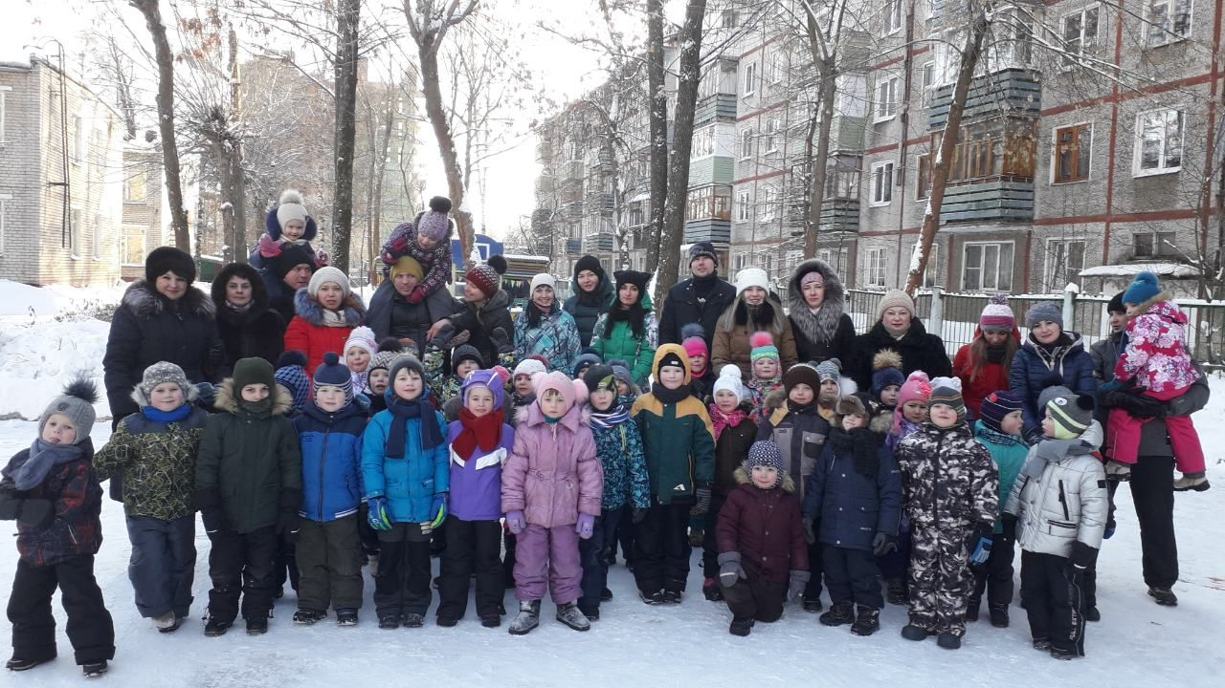
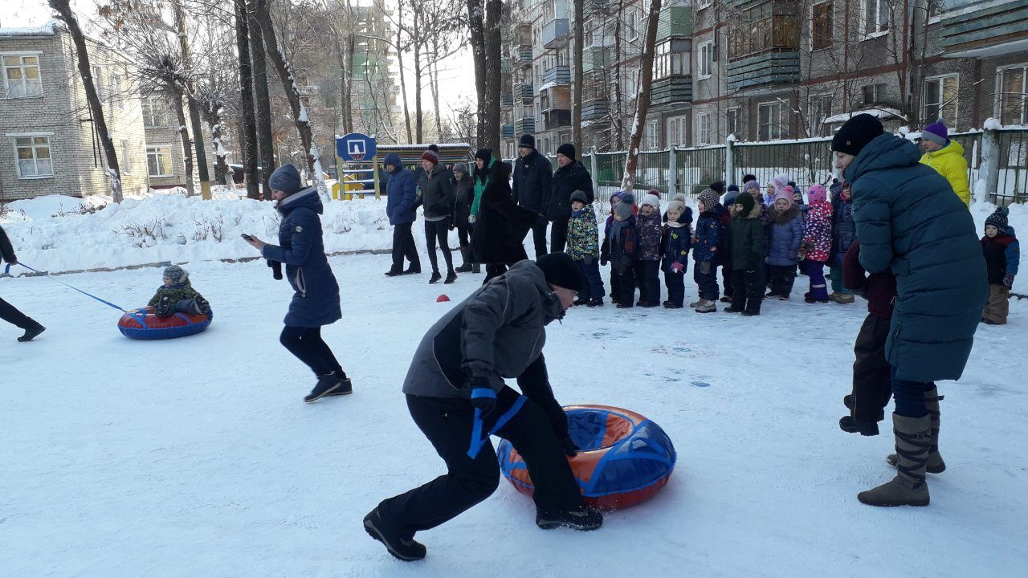
Семейный клуб «К здоровью вместе»

Slide 9
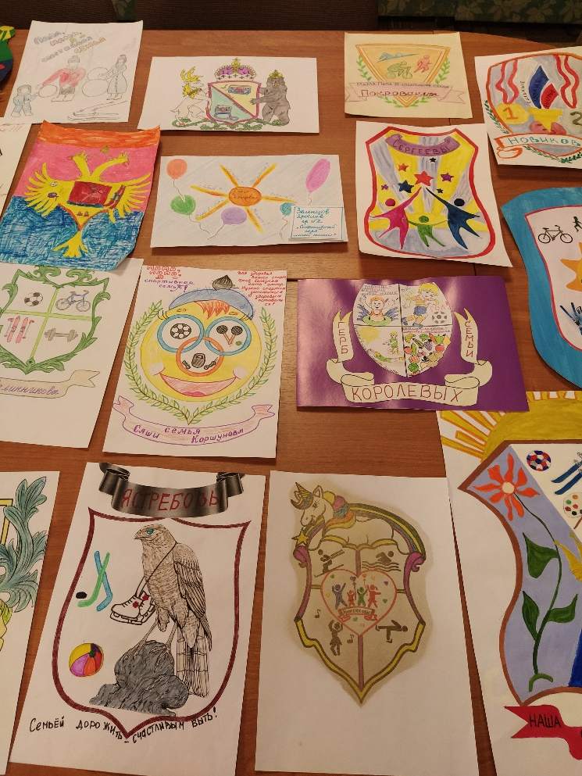
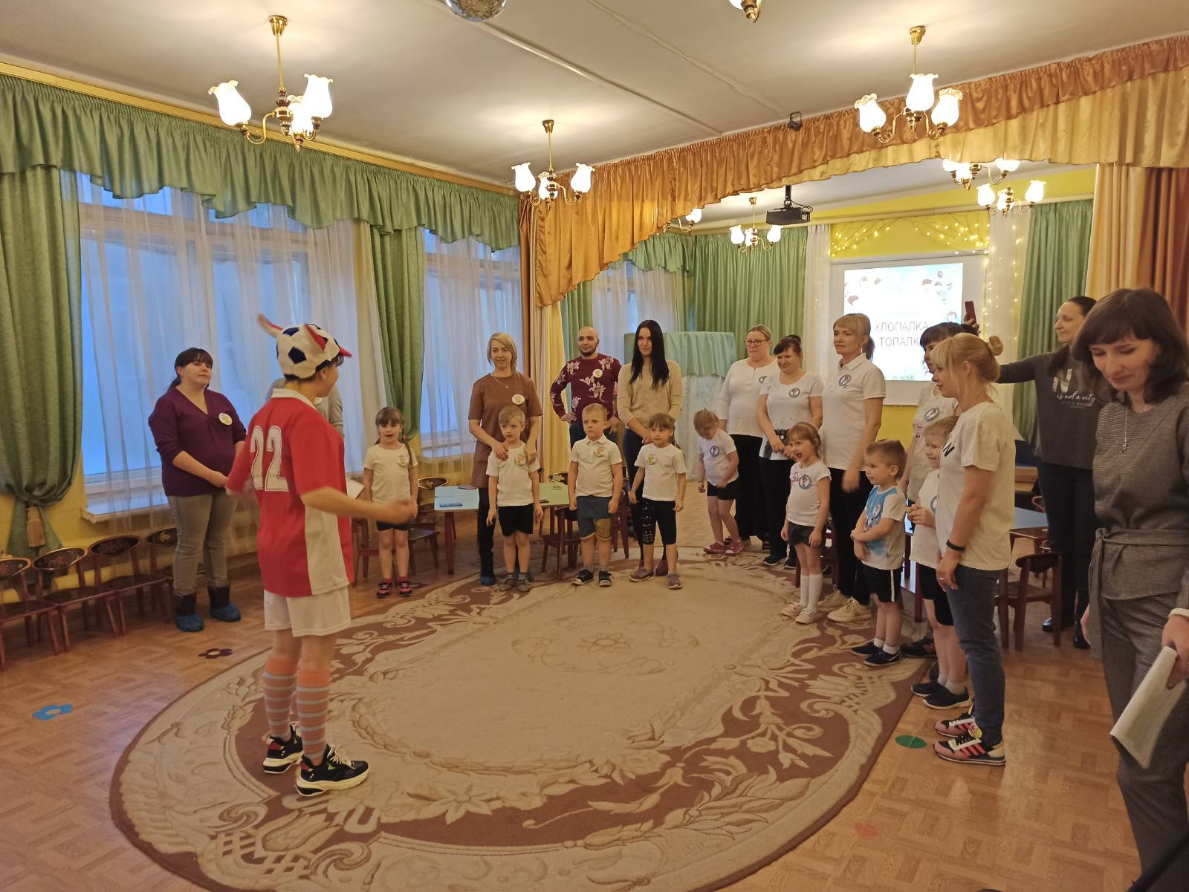
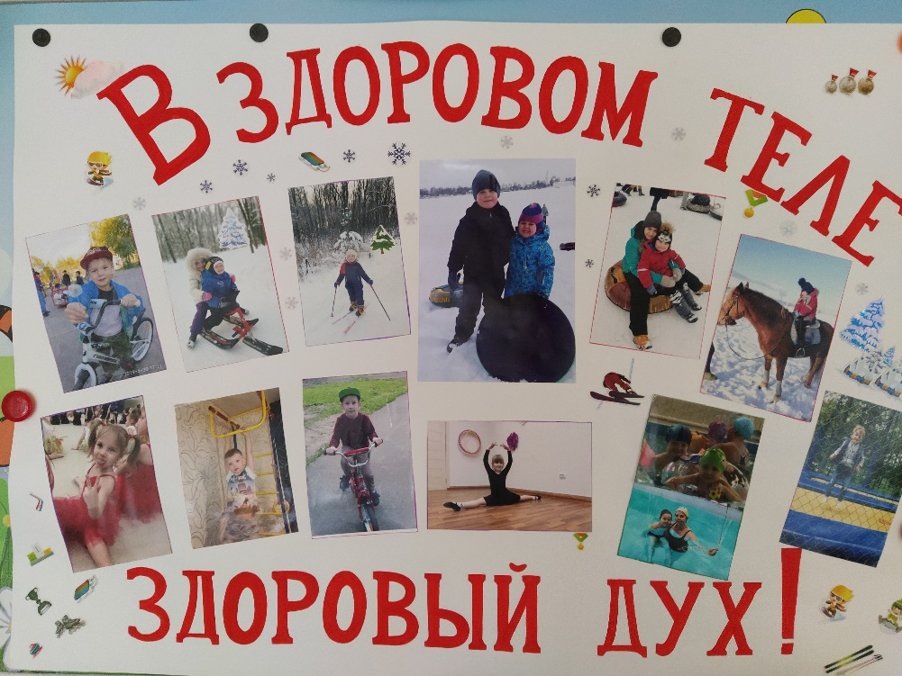
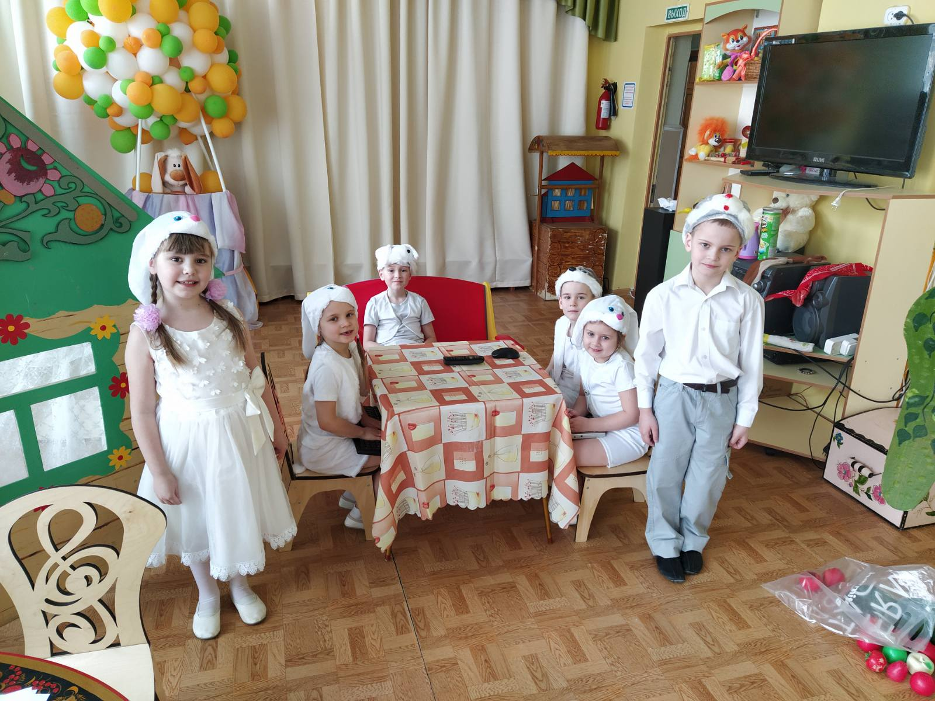
Семейный клуб «К здоровью вместе»

Slide 10
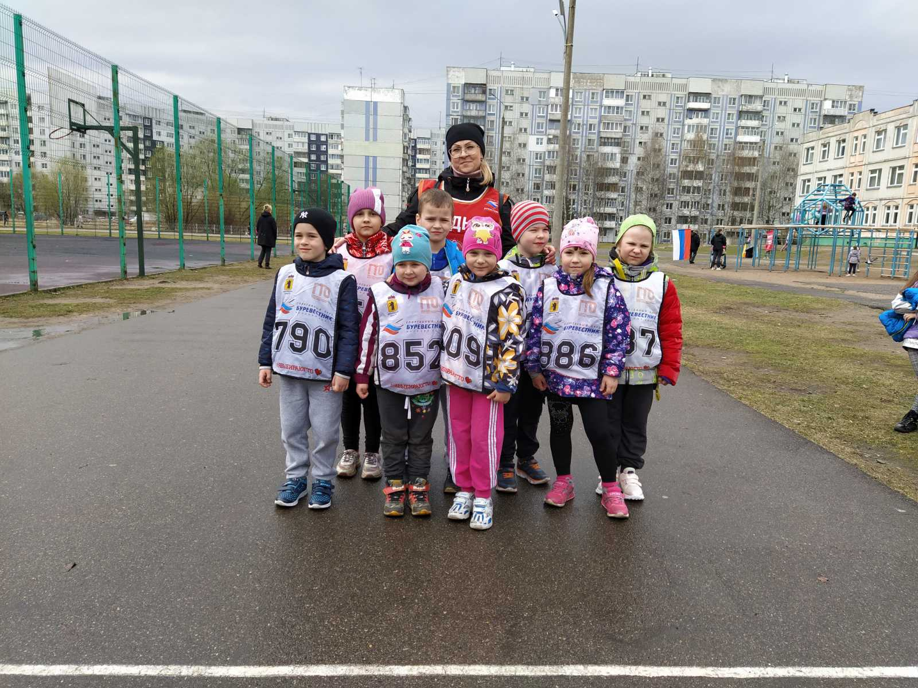
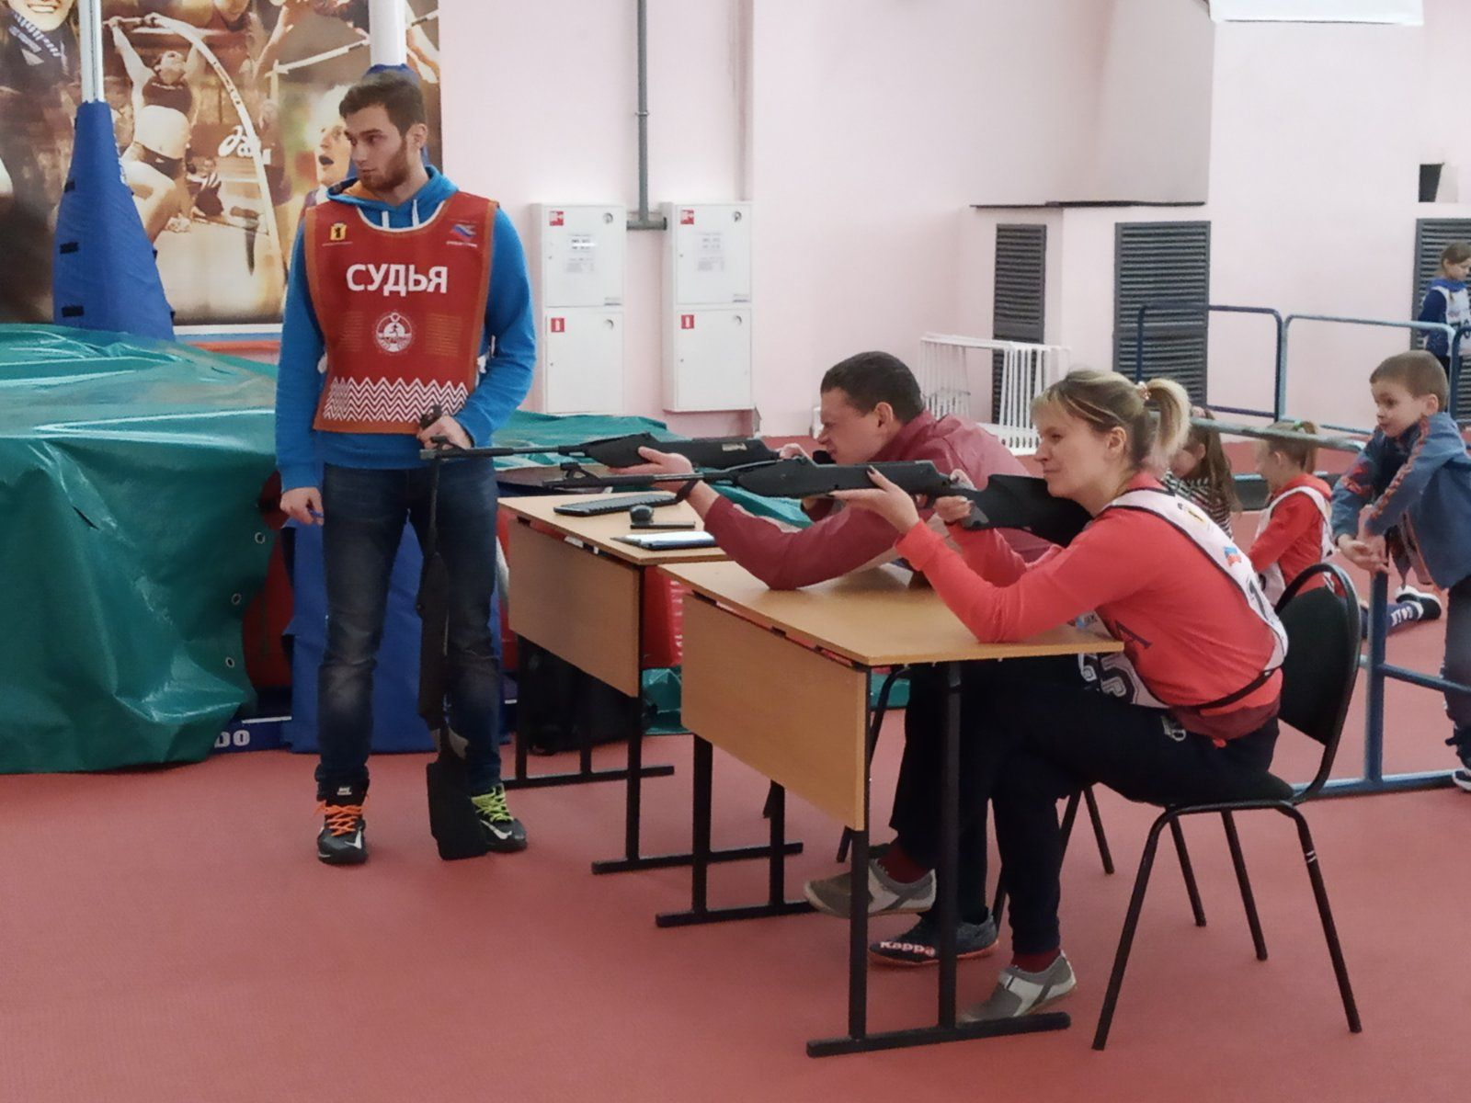
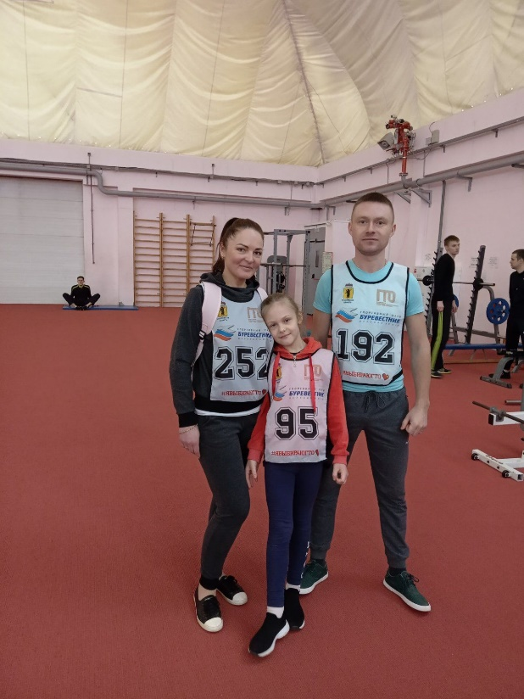
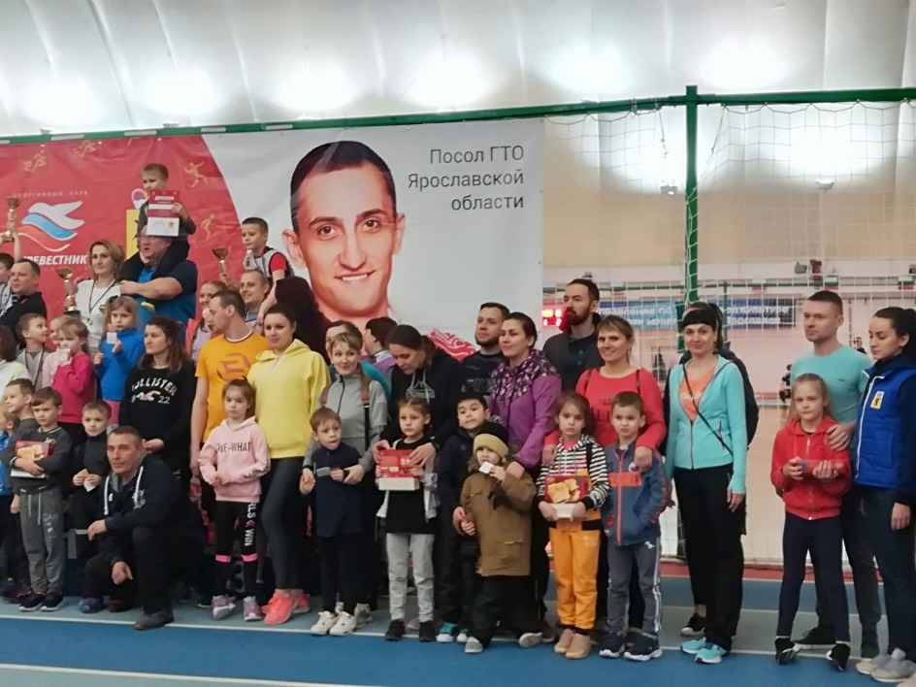
Сдача нормативов ГТО

Slide 11
Мозг, хорошо устроенный, стоит больше, чем мозг хорошо наполненный.
Мишель де Монтель

Slide 12
Кинезиология
Наука о развитии умственных способностей и
физического здоровья через определённые
двигательные упражнения, позволяющие
активизировать межполушарное взаимодействие

Slide 13
Кинезиология (ГИМНАСТИКА МОЗГА) –
«КЛЮЧ К РАЗВИТИЮ СПОСОБНОСТЕЙ
РЕБЁНКА»
Мозг человека представляет собой «содружество»
функционально ассиметричных полушарий левого и
правого. Каждое из них является не зеркальным
отображением другого, а необходимым дополнением Для того, чтобы творчески осмыслить любую
проблему, необходимы оба полушария.

Slide 14
Задачами технологии являются
- Развивать плавность, точность,
скоординированность движений рук
Развивать внимание, память, логическое мышление,
воображение, пространственные представления
Воспитывать усидчивость, целенаправленность
- Повышать умственную работоспособность,
синхронизировать работу глаз и рук (для овладения
графомоторными навыками)

Slide 15
Методы и приемы:
- Растяжки
- Дыхательные упражнения
- Глазодвигательные упражнения
- Телесные движения (моторика)
- Упражнения для релаксации

Slide 16
Психологическое здоровье –
оптимальное функционирование всех психических
структур (внимание, память, мышление, воображение,
самооценка и др), необходимых для текущей
жизнедеятельности
Психологическое здоровье включает в себя разные
компоненты :
адекватное социальное поведение;
умение понимать себя и других;
состояние душевного комфорта;
полная реализация потенциала личности в разных
видах деятельности;
умение делать выбор и нести за него ответственность.

Slide 17
Психологически здоровый ребенок
весёлый
сопереживающий
активный
инициативный
самостоятельный
уверенный в себе
доброжелательный
любознательный

Slide 18
Психологически здоровый родитель
Вовремя справляются со своими личными проблемами;
поддерживают теплые взаимоотношения в семье;
любят детей и добры к ним;
отзывчивы к нуждам детей и их запросам;
просты и непосредственны в обращении;
позволяют детям выражать свои чувства и вовремя
стабилизируют возникающие у них нервные напряжения;
действуют согласовано в вопросах воспитания.

Slide 19
Психологически здоровый педагог
Хорошее здоровье и сознательная, целенаправленная забота о своем физическом состоянии (постоянные занятия спортом, здоровый образ жизни);
высокая самооценка и уверенность в себе, своих способностях и
возможностях;
опыт успешного преодоления профессионального стресса;
способность конструктивно меняться в напряженных
условиях;
высокая мобильность;
открытость;
общительность;
самостоятельность;
стремление опираться на собственные силы;
способность формировать и поддерживать в себе позитивные,
оптимистичные установки и ценности — как в отношении самих себя, так
и других людей и жизни вообще.

